Slide 1

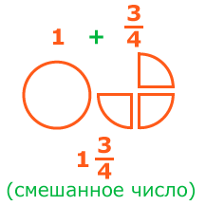
МАТЕМАТИКА
5
КЛАСС
Тема:
РЕШЕНИЕ
ЗАДАЧ

Slide 2
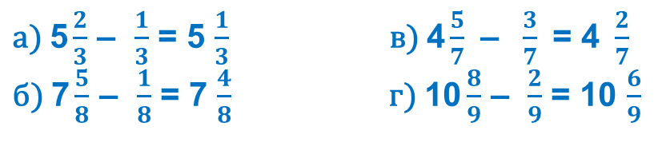
РЕШЕНИЕ ЗАДАЧ
179. Найдите разность:
$\text{а) }\text{5}\frac{2}{3}$ – $\frac{1}{3}$ = 5 $\frac{1}{3}\text{ в}\text{) }\text{4}\frac{5}{7} \text{–} \frac{3}{7}\text{ = }\text{4} \frac{2}{7}$
$\text{б}\text{) }\text{7}\frac{5}{8}$ – $\frac{1}{8}$ = 7 $\frac{4}{8}$ $\text{г}\text{) }\text{10}\frac{8}{9}$ – $\frac{2}{9}$ = 10 $\frac{6}{9}$

Slide 3
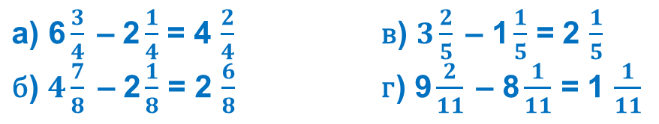
РЕШЕНИЕ ЗАДАЧ
180. Найдите разность:
$\text{а) }\text{6}\frac{3}{4} \text{–} \text{2}\frac{1}{4}$ = 4 $\frac{2}{4}$ $\text{в}\text{) }3\frac{2}{5} \text{–} \text{1}\frac{1}{5}$ = 2 $\frac{1}{5}$
$\text{б}\text{) }4\frac{7}{8} \text{–} \text{2}\frac{1}{8}$ = 2 $\frac{6}{8}$ $\text{г}\text{) }\text{9}\frac{2}{11} \text{–} \text{8}\frac{1}{11}$ = 1 $\frac{1}{11}$

Slide 4
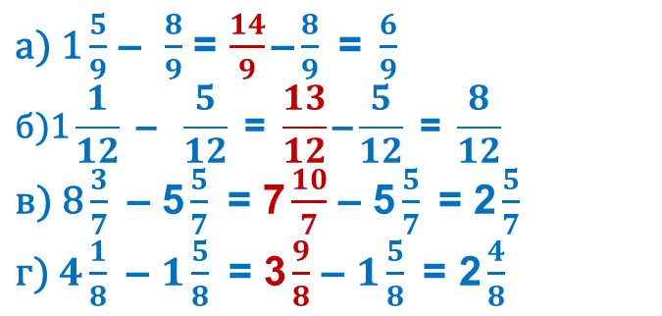
РЕШЕНИЕ ЗАДАЧ
181. Найдите разность:
$\text{а) }\text{1}\frac{5}{9}$ – $\frac{8}{9}$ = $\frac{14}{9}\text{–}\frac{8}{9}\text{ =} \frac{6}{9}$
$$\text{б}\text{)1}\frac{1}{12} \text{–} \frac{5}{12}\text{ =} \frac{13}{12}\text{–}\frac{5}{12}\text{ = }\frac{8}{12}$$
$\text{в}\text{) 8}\frac{3}{7} \text{–}\text{ 5}\frac{5}{7}\text{ = }\text{7}\frac{10}{7}$ $\text{–}\text{ 5}\frac{5}{7}\text{ = 2}\frac{5}{7}$
$\text{г}\text{) }4\frac{1}{8} \text{–} 1\frac{5}{8}\text{ = }\text{3}\frac{9}{8}$ $\text{–} 1\frac{5}{8}\text{ = 2}\frac{4}{8}$

Slide 5
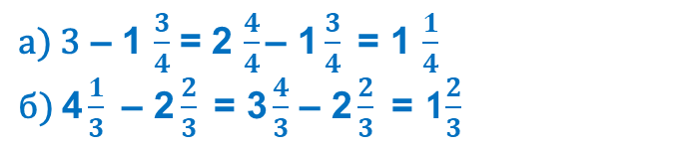
РЕШЕНИЕ ЗАДАЧ
182. Заполните фигуры на рис.9 и найдите с их помощью разность
$\text{а) }\text{3}$ – 1 $\frac{3}{4}$ = 2 $\frac{4}{4}\text{–}\text{ 1}\frac{3}{4}\text{ =}$ 1 $\frac{1}{4}$
$\text{б}\text{) }\text{4}\frac{1}{3} \text{–} \text{2}\frac{2}{3}\text{ = }\text{3}\frac{4}{3}$ $\text{–}\text{ 2}\frac{2}{3}\text{ = }$1$\frac{2}{3}$

Slide 6
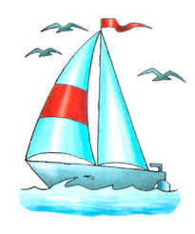
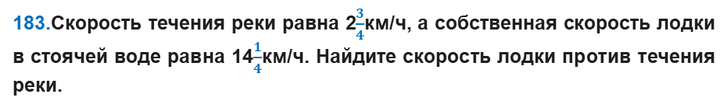
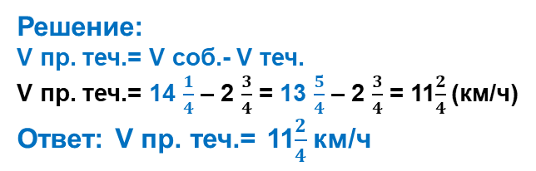

РЕШЕНИЕ ЗАДАЧ
183.Скорость течения реки равна 2$\frac{3}{4}$км/ч, а собственная скорость лодки в стоячей воде равна 14$\frac{1}{4}$км/ч. Найдите скорость лодки против течения реки.
V соб. – 14 $\frac{1}{4}$ км/ч
V теч. – 2 $\frac{3}{4}$ км/ч
V пр. теч. – ? км/ч
Решение:
V пр. теч.= V соб.- V теч.
V пр. теч.= 14 $\frac{1}{4}$ – 2 $\frac{3}{4}$ = 13 $\frac{5}{4}$ – 2 $\frac{3}{4}$ = 11$\frac{2}{4}$(км/ч)
Ответ: V пр. теч.= 11$\frac{2}{4}$км/ч

Slide 7
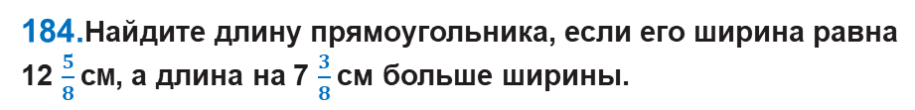
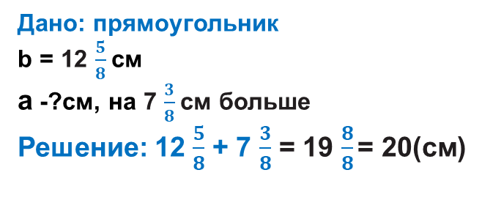
РЕШЕНИЕ ЗАДАЧ
184.Найдите длину прямоугольника, если его ширина равна 12 $\frac{5}{8}$cM, а длина на 7 $\frac{3}{8}$см больше ширины.
Дано: прямоугольник
b = 12 $\frac{5}{8}$см
а -?cм, на 7 $\frac{3}{8}$см больше
Решение: 12 $\frac{5}{8}$ + 7 $\frac{3}{8}$ = 19 $\frac{8}{8}\text{= }\text{20(см)}$
b
а
Ответ: длина прямоугольника а = 20 см

Slide 8
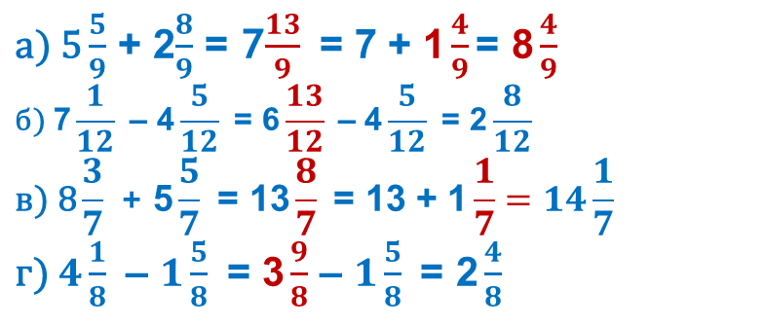
РЕШЕНИЕ ЗАДАЧ
189. Выполните действия:
$\text{а) }\text{5}\frac{5}{9}$ + 2$\frac{8}{9}$ = 7$\frac{13}{9} \text{=}\text{ 7 + }\text{1}\frac{4}{9}\text{=} \text{8}\frac{4}{9}$
$$\text{б}\text{)} \text{7}\frac{1}{12} \text{–} \text{4}\frac{5}{12}\text{ =}\text{ 6}\frac{13}{12} \text{–}\text{ 4}\frac{5}{12}\text{ = }\text{2}\frac{8}{12}$$
$$\text{в}\text{) 8}\frac{3}{7} \text{+}\text{ 5}\frac{5}{7}\text{ = }\text{13}\frac{8}{7}\text{ =}\text{ 13 + 1}\frac{1}{7}=14\frac{1}{7}$$
$\text{г}\text{) }4\frac{1}{8} \text{–} 1\frac{5}{8}\text{ = }\text{3}\frac{9}{8}$ $\text{–} 1\frac{5}{8}\text{ = 2}\frac{4}{8}$

Slide 9
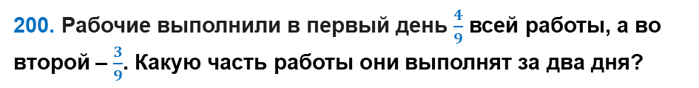

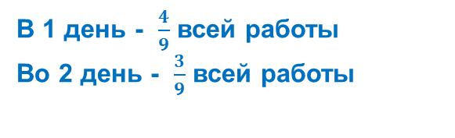
РЕШЕНИЕ ЗАДАЧ
200. Рабочие выполнили в первый день $\frac{4}{9}$ всей работы, а во второй – $\frac{3}{9}$. Какую часть работы они выполнят за два дня?
В 1 день - $\frac{4}{9}$ всей работы
Во 2 день - $\frac{3}{9}$ всей работы
? всей работы
Решение: $\frac{4}{9}$ + $\frac{3}{9}=\frac{7}{9} (\text{всей работы}$)
Ответ: за 2 дня выполнят $\frac{7}{9} \text{всей работы}$

Slide 10
ЗАДАНИЯ ДЛЯ САМОСТОЯТЕЛЬНОЙ РАБОТЫ

